Slide 1
PA演示
1711333 蒋璋 6月20日

Slide 2
用户程序
PA框架
newlib C库 系统调用封装
libos 系统调用接口
NANOS-LITE
中断处理
系统调用
进程调度
文件系统
设备抽象
内存管理
AM
TRM
IOE
CTE
VME
NEMU
取指令
译码
更新PC
执行

Slide 3
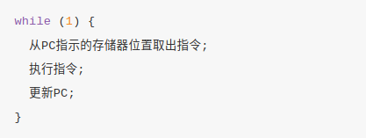
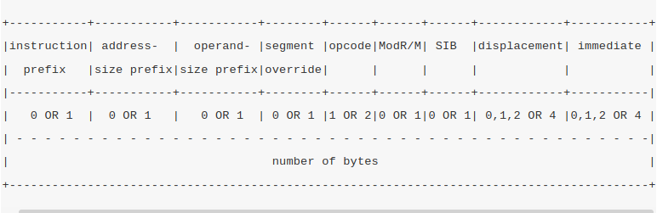
NEMU 不停计算的机器
x86指令格式

Slide 4

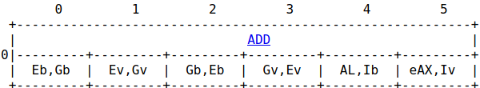
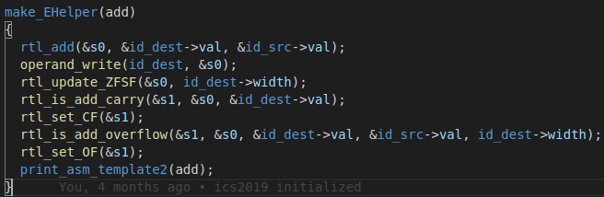
opcode
查表
选择译码函数
伪代码
实现
0x02
E2G width = 1

Slide 5
nanos-lite 简易操作系统
中断处理
系统调用
进程调度
文件系统
设备抽象
内存管理

Slide 6
用户程序
系统调用接口
newlib C库 系统调用封装
libos 系统调用接口
系统调用结果
设备抽象
磁盘管理
NANOS-LITE
注册事件处理函数
虚拟文件系统
响应函数
执行系统调用
系统调用
异常中断
事件分发
AM
准备IDT
恢复上下文
压入中断号
保存上下文
根据中断号跳转的指定地址
NEMU
eip
eflags
cs
eip
eflags
cs
自陷指令
恢复执行

Slide 7
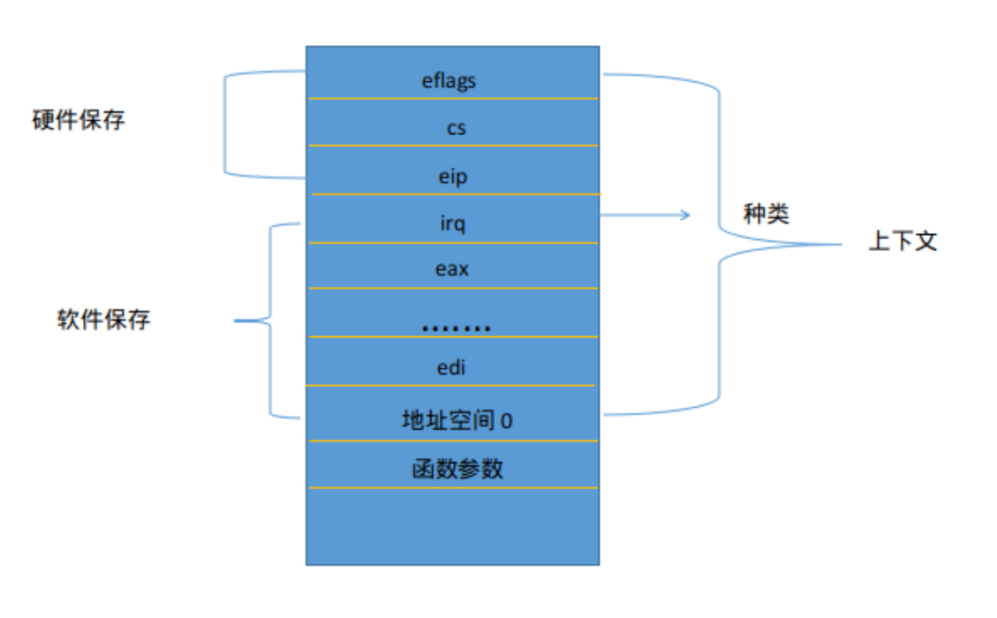
中断和系统调用
int NO
保存eflags, cs, eip
跳转到IDT对应的位置
压入中断号、通用寄存器、地址空间
形成上下文
调用操作系统注册的事件处理函数
根据事件号分发事件
恢复上下文
yield()
时钟信号
系统调用
恢复eip, cs, eflags
。。。
open
brk

Slide 8
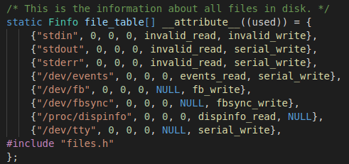
文件系统
文件描述表
一切皆文件
read, write, lseek
磁盘文件
串口
键盘和时钟
VGA
屏幕信息

Slide 9
设备抽象
nanos-lite
虚拟文件系统抽象
AM
串口、时钟、VGA抽象
nemu
in和out指令

Slide 10
内存管理
nanos-lite
注册页面分配和释放处理函数
loader加载文件到虚拟内存中并建立映射
AM
初始化vme, 建立内核映射，设置CR3和CR0开启虚存管理
nemu
模拟mmu进行虚拟地址到物理地址的转换

Slide 11
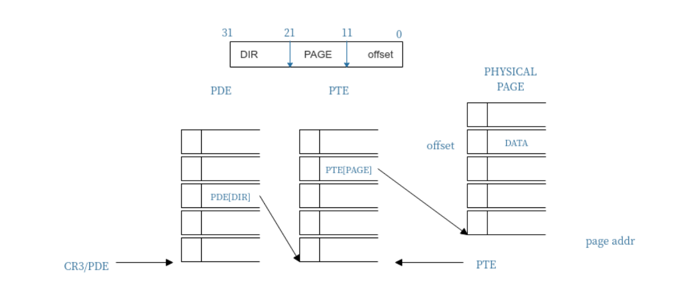
内存管理

Slide 12
进程调度
loader创建进程控制块PCB
恢复上下文时根据事件处理函数返回的上下文进行恢复
开启虚存管理并能够进行地址空间的切换
利用时钟中断制造切换时机

Slide 13
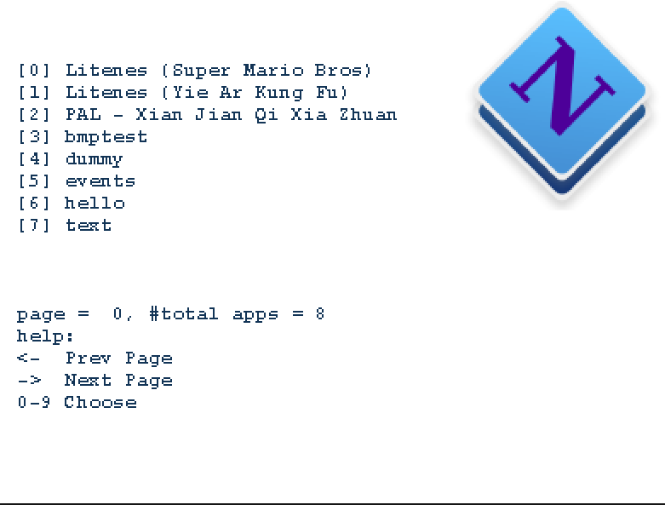
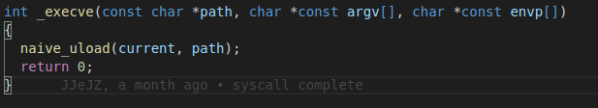
一些特殊的实现
菜单的实现：需要实现系统调用SYS_execve

Slide 14
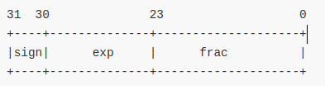
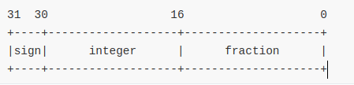

浮点数支持
实数 -> FLOAT
float -> 实数
a = ((1<<23) + frac) * 2^(exp - 127 - 23)
a <<= 16

Slide 15


Slide 16
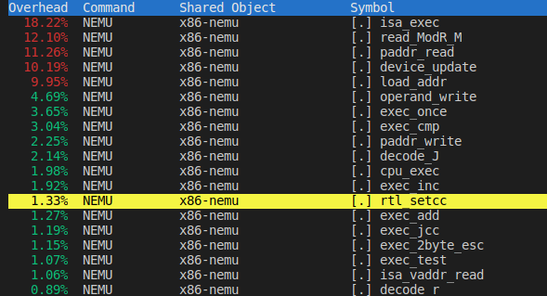
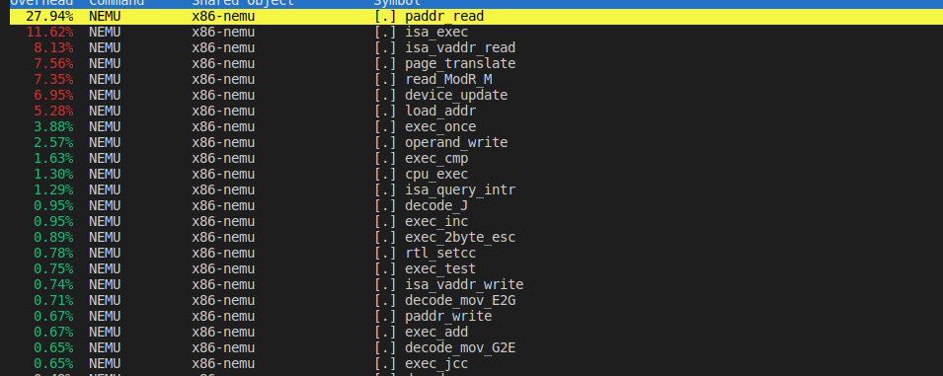
性能分析

